Slide 1
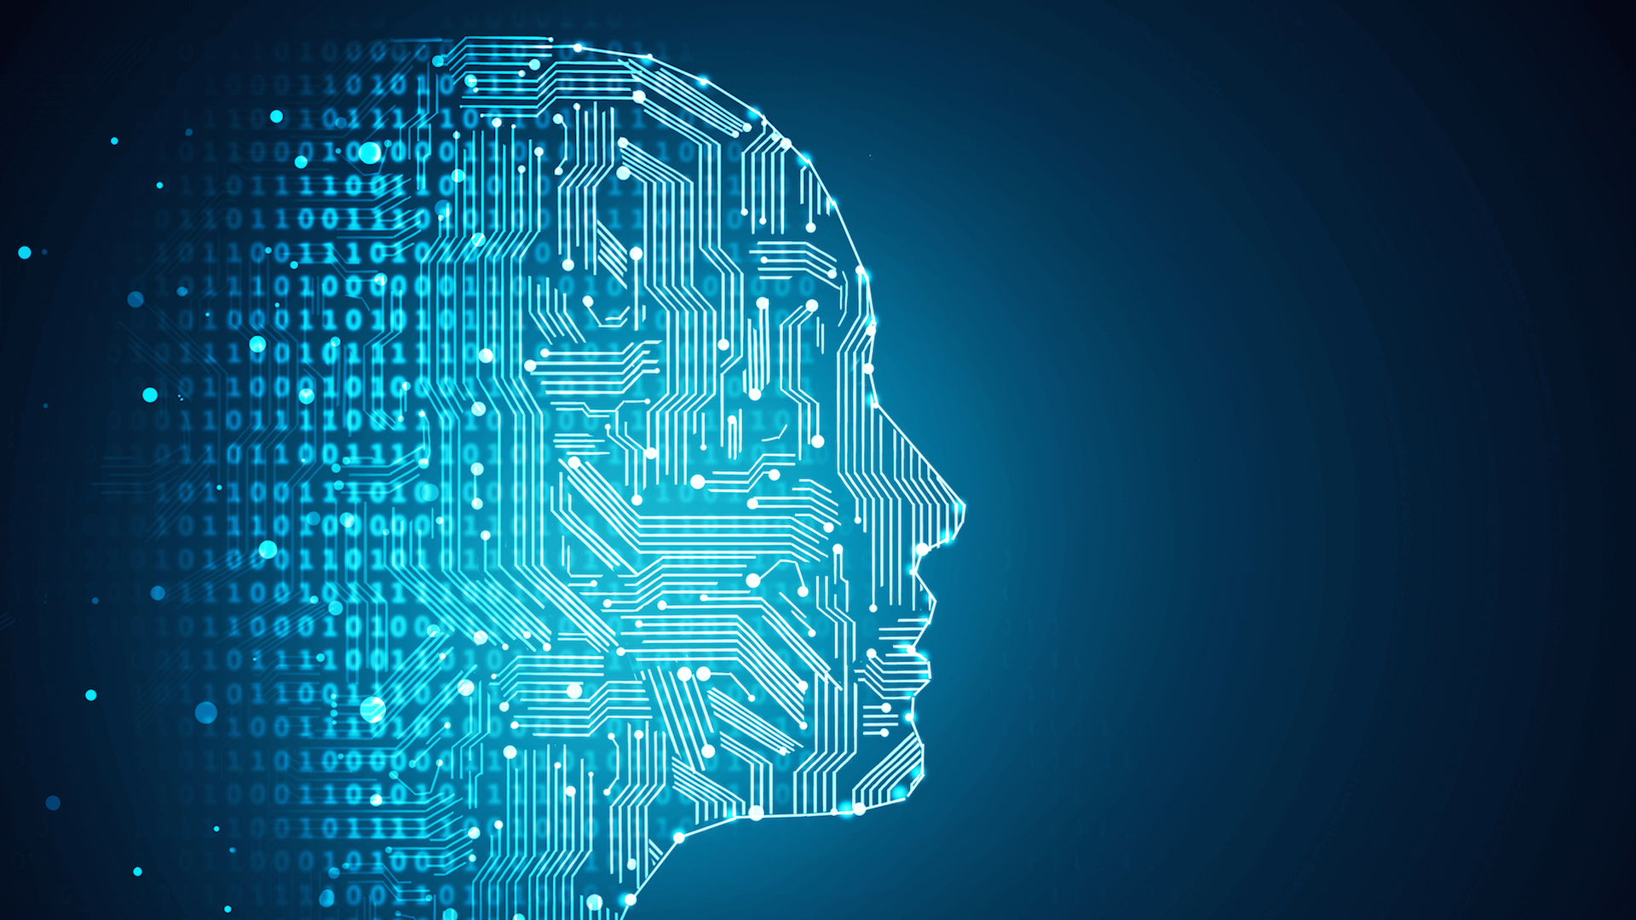
عنوان درس :
استاد مربوطه :
دانشجو :

Slide 2
عنوان تحقیق کاربرد علم رباتیک در پزشکی و جراحی

Slide 3
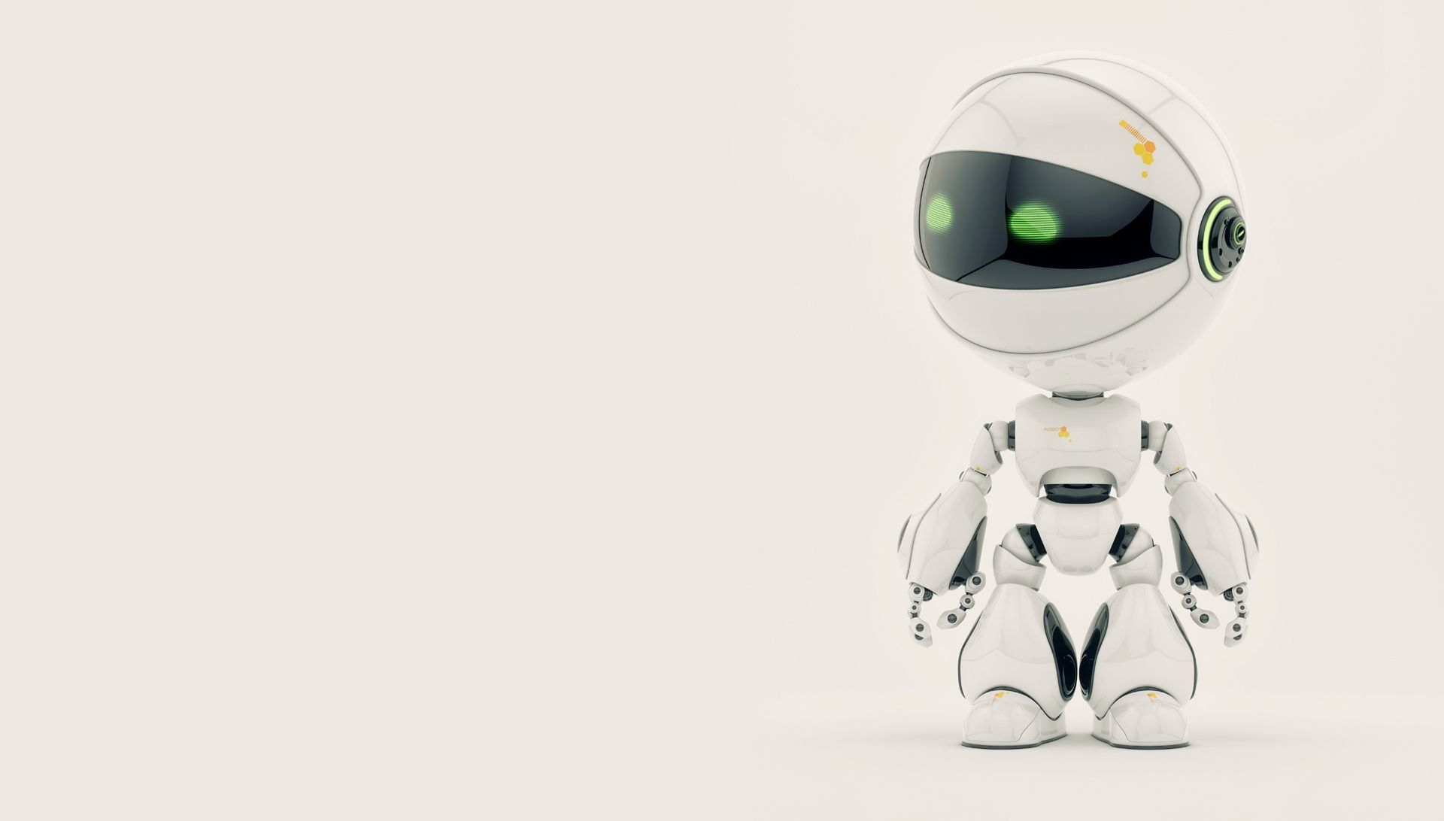
آشنایی با علم رباتیک

Slide 4
مقدمه
رباتیک شاخه‌ای میان رشته‌ای از مهندسی و علم است که شامل مهندسی مکانیک، مهندسی برق و علوم رایانه و چند رشته دیگر می‌شود . رباتیک شامل طراحی، ساخت، راه‌اندازی و کاربرد ربات‌ها می‌شود، همچنین مانند سامانه‌های رایانه‌ای، کنترل، بازخورد حسگرها و پردازش اطلاعات نیز در این گروه قرار می‌گیرند.
هدف علم رباتیک
این فناوریها استفاده می‌شوند تا ماشین‌ها را به گونه‌ای ارتقا دهند که جایگزین انسان گردند. رباتها می‌توانند در هر موقعیت و برای هر منظوری به کار بروند ولی امروزه بسیاری از آن‌ها در محیط‌های خطرناک ( مانند تشخیص و غیر فعال‌سازی بمبها )، فرایندهای تولید یا مکانهایی که انسان قادر به حیات نیست، استفاده می‌شوند. رباتها می‌توانند به هر شکل و قیافه‌ای باشند ولی بعضی از آن‌ها طراحی می‌شوند تا شبیه انسان به نظر برسند. گفته می‌شود که این کار به این دلیل صورت می‌گیرد تا رفتارهای این رباتها که از مردم عادی تقلید می‌شود، بیشتر مورد قبول قرار گیرد. تلاش می‌شود که رباتهای انسان نما بتوانند راه رفتن، حرف زدن، شناختن و مخصوصاً هر چیزی را که انسان می‌تواند انجام دهد، تقلید کنند . خیلی از رباتهای امروزی که از طبیعت الهام گرفته شده‌اند، در پهنه رباتهای مقلد موجودات زنده قرار می‌گیرند.
ایده ایجاد ماشین‌هایی که بتوانند به شکل خودکار کار کنند، به دوران قدیم باز می‎گردد ولی تحقیق اساسی در مورد به کاربرد رساندن و استفاده‌های بالقوه از رباتها تا قرن بیستم انجام نشده بود. در طول تاریخ بارها خاطر نشان شده ‌است که یک روز رباتها خواهند توانست رفتار انسان‌ها را تقلید کنند و کارها را به شیوه مشابه انسان انجام دهند . امروزه رباتیک یک حوزه از علم با رشد سریع است. هم‌زمان با ادامه پیشرفتهای تکنولوژی ؛ تحقیق، طراحی و ساخت رباتهای جدید در خدمت اهداف عملی متعددی در حوزه‌های خانگی، صنعتی، نظامی و پزشکی انجام می‌گیرد. بسیاری از رباتها برای انجام شغلهای خطرناک برای مردم انجام وظیفه می‌کنند، مانند کار کردن در خنثی‌سازی بمب، یافتن بازمانده‌های زیر آوارهای غیر پایدار، مین یابی یا جستجوی کشتی‌های غرق شده.

Slide 5
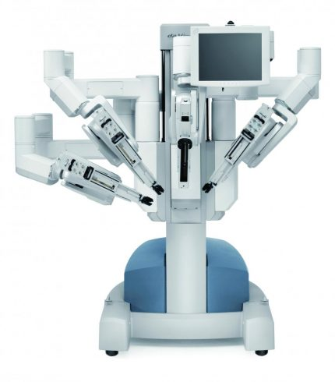
با رشد تکنولوژی و توسعه علم رباتیک، ربات‌ها نقش مهمی را در زمینه پزشکی ایفا می‌کنند. از ربات‌ها می‌توان در زمینه‌های جراحی، ربات پرستار و امداد، ربات بیمار، بیومکانیک و نانو رباتیک و … استفاده کرد.
استفاده از ربات و هوش مصنوعی و ایجاد ربات‌های پزشکی به عنوان دستیار پزشکان، از ایده هایی است که از مدت‌ها پیش ذهن بسیاری از محققان حوزه رباتیک و مهندسی پزشکی را به خود مشغول کرده است. موفقیت‌های به دست آمده در زمینه طراحی و ساخت ربات‌های پزشکی به این معنی است که تحقق چنین ایده‌هایی دور از انتظار نخواهد بود. امروزه استفاده از ربات‌ها در حوزه‌های مختلف پزشکی، از ایجاد حفره های کوچک و بدون نیاز به برش های عمیق تا انجام عمل های جراحی پیچیده، امکان پذیر شده است.
اگرچه جراحی رباتیک موضوع جدیدی است، اما در این سال ها پیشرفت خوبی داشته است. از این رو بسیاری از تحقیقات دانشکده‌های مهندسی پزشکی دانشگاه‌های معتبر دنیا به ربات‌های پزشکی و جراحی رباتیک اختصاص یافته است. استفاده از ربات‌ها هنگام جراحی موجب افزایش دقت جراح حین انجام جراحی خواهد شد. همچنین ربات‌های جراح می توانند در صرفه جویی زمانی و کاهش زمان جراحی‌های پیچیده نقش بسیار مهمی داشته باشند.

